Slide 1
DETECÇÃO DE ESTEGANOGRAFIA EM IMAGENS UTILIZANDO APRENDIZADO DE MÁQUINA

Slide 2
Técnicas de Esteganografia
Substituição LSB
PVD
JSteg

Slide 3
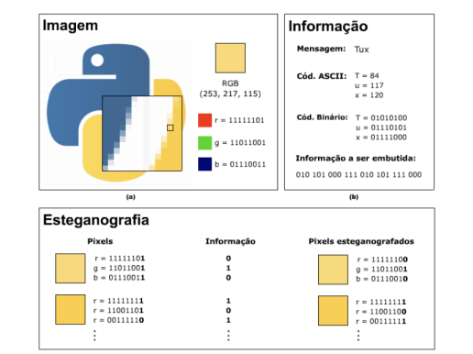
Substituição LSB
Consiste em utilizar os bits menos significativos dos pixels de uma imagem para armazenar uma mensagem secreta, sendo uma das técnicas mais simples e populares.

Slide 4
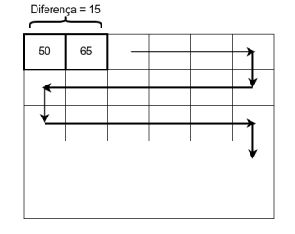
PVD
Utiliza a comparação das diferenças dos valores de dois pixels sucessivos para ocultar a mensagem, e tem como vantagem a possibilidade de incorporar mais bits em regiões menos perceptíveis pelo sistema visual humano.

Slide 5
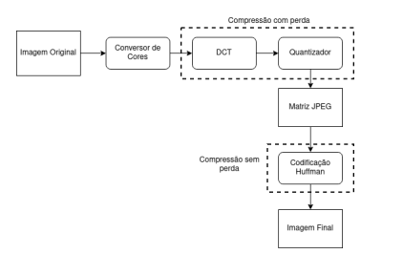
JSteg
É utilizado em imagens JPEG no domínio de frequência, consiste em realizar a substituição de bits menos significativos dos coeficientes DCT de forma a não causar mudança perceptível quando a imagem é convertida para o domínio espacial.

Slide 6

SVM (Support Vector Machine)
É um algoritmo capaz de encontrar um hiperplano que separa as amostras de uma classe das amostras de outra classe, podendo utilizar esse hiperplano para classificar novas amostras.
Cada elemento é representado por um ponto em um espaço multi-dimensional. O algoritmo, então, encontra um hiperplano capaz de separar elementos que possuem classe positiva dos elementos que possuem classe negativa. Essa fronteira que separa os elementos de cada classe é denominada fronteira de decisão.

Slide 7
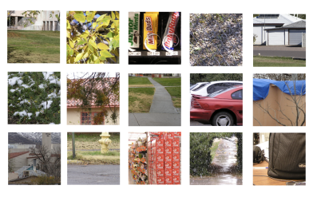
Imagens
Foram criados conjuntos de imagens com diferentes capacidades para cada técnica utilizada (LSB, PVD e JSteg) e, em seguida, foram extraídas características das imagens e utilizadas para treinar e testar um classificador. O conjunto de imagens de cada técnica foi dividido em 70% para treinamento e 30% para teste.

Slide 8
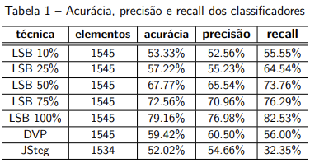
Resultados
Observa-se que para a técnica LSB a precisão aumenta conforme a quantidade de informação incorporada à imagem, já as técnicas PVD e JSteg tem uma eficácia menor pelo fato de conseguirem suportar menos informação.
Os resultados sugerem que essa abordagem é eficaz nos casos em que a quantidade de informação incorporada em uma imagem por esteganografia é grande, porém a eficiência é reduzida nos casos em que a informação é mínima.

Slide 9
Referências
Polachini, Matheus Esquinelato Detecção de esteganografia em imagens utilizando aprendizado de máquina. Universidade Estadual Paulista (Unesp), 2022. Disponível em: <http://hdl.handle.net/11449/236100>.
Todas as imagens de exemplo também foram tiradas do mesmo artigo.

